Slide 1
Financiële zelfredzaamheid

Slide 2
Notes:
Kennen jullie deze man nog? Hij is het voorbeeld van het feit dat er een enorme kloof is tussen de kennis en ervaring over financien tussen de aanbieders van financiele producten en vragers van financiele producten.
Dirk S heeft daar handig misbruik van gemaakt door via alle constructies aan zich te binden.

Slide 3
Kloof aanbieder - vrager
Uitsluiten
Reguleren
Helpen
Niveau omhoog
Notes:
Hoe maken we kloof kleiner?
Groepen uitsluiten. Onder beheer, mensen krijgen geen leningen, of zelfs geen bankrekening
De markt reguleren. Overheidsregels, verantwoordelijkheid toewijzen (in NL duidelijk bij aanbieder)
Huishoudens helpen. Via financieel adviseurs
Het niveau van de huishoudens omhoog brengen.

Slide 4
“Financieel gezond”
“Verantwoord financieel gedrag”
“Financiële geletterdheid”
“Financial capability”
“Grip op je geld”
“Welzijn verhogen door planmatige omgang met geld”

Slide 5
Zelfredzaam zijn
Huishoudfinanciën zijn op korte en lange termijn in balans
weten, kunnen én willen = DOEN
kennis, vaardigheden, houding
Notes:
We horen vaak dat mensen zelfredzaam of competent moeten zijn. Wat is nou eigenlijk zelfredzaam zijn?
Zelfredzaam is dat je weet wat je zou moeten doen, dat je het kan doen en dat je het vervolgens ook DOET.
Bij het Nibud hebben we een aantal competenties geformuleerd, wat iemand moet kunnen en weten om financieel zelfredzaam te zijn.
Andere termen: verantwoord (of gezond) financieel gedrag.

Slide 6
Agenda
Financiële zelfredzaamheid
Benodigde kennis & vaardigheden
Houding
Context: financiële zelfredzaamheid in de praktijk
Wonen
Werken & pensioen
Notes:
Wat wil ik vandaag gaan doen?
Ik ga niet verder in op het stuk gedrag en houding en de psychologische kant van het financiele gedrag van huishoudens, maar blijf bij de economische-rationele kant. Daarmee wil ik kijken wat de parallellen en de verschillen zijn bij een aantal boekhoudkundige begrippen. Ik zal beginnen met relatief stabiele situaties. Aan het eind zal ik het hebben over levensloopbreuken (life events) en hoe je je daarop kunt voorbereiden.

Slide 7
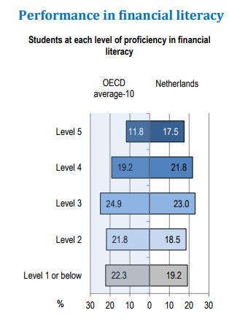
Pisa-onderzoek (2015)
Notes:
15-jarigen.
Some 19% of students in the Netherlands do not reach the baseline level of proficiency (Level 2) in financial literacy
For instance, students performing below Level 2 in financial literacy can, at best, answer a question like INVOICE – Question 1 (available at http://www.oecd.org/pisa/test), which asks them to recognise the purpose of an everyday financial document, such as an invoice.
top performers in financial literacy
For instance, students performing at Level 5 are able to answer a question like BANK ERROR – Question 1 (available at http://www.oecd.org/pisa/test), which asks them to identify and respond appropriately to a financial scam e-mail message.
=Zij zijn bijvoorbeeld goed in staat om een phishing mail te herkennen en daar op de juiste manier mee om te gaan.
1 Herkennen rekening en wat te doen
2 Rekeningdetails
3 Loonstrook bruto-netto
4 Aandelenprijsgrafiek
5 Phishing mail
Ander financial literacy:
Rekenkunde
Inflatie
Samengestelde interest
Aandelen – obligaties
Geldillusie

Slide 8
Kennis & vaardigheden
Inkomsten hebben om van te leven
De financiën managen
Verantwoord besteden
Voorbereid zijn op (on)verwachte gebeurtenissen
Notes:
Dit zijn de nieuwe lijst van competenties. Deze zijn gericht op het financiële deel van het gedrag.
Van korte termijn naar lange termijn.

Slide 9
Inkomsten hebben om van te leven - De consument verwerft inkomsten om zo in het levensonderhoud te kunnen voorzien.
De financiën managen - De consument is in staat om op overzichtelijke wijze de administratie bij te houden, de inkomsten en uitgaven te controleren en deze te beheren om aan zijn/haar betalingsverplichtingen te voldoen.
Verantwoord besteden - De consument besteedt zijn inkomsten zodanig dat zijn inkomsten en uitgaven in balans zijn. De bestedingen passen bij de persoonlijke voorkeuren, het beschikbare budget en zijn gebaseerd op weloverwogen beslissingen.
Voorbereid zijn op (on)voorziene gebeurtenissen - De consument houdt er rekening mee dat wensen en gebeurtenissen op de (middel)lange en de lange termijn financiële gevolgen hebben. Hij/zij stemt de huidige bestedingen hierop af en kiest bewust financiële producten.

Slide 10
Financiën managen
 | 2012 (n=1.722) % | 2015 (n=1.378) %
Bekijkt wekelijks het banksaldo | 67 | 76
Werkt minimaal 1x per maand zijn administratie bij | 89 | 89
Zet minimaal 1x per jaar zijn uitgaven op een rij | 44 | 55
Wie voert alle drie de vaardigheden uit? | 33 | 43
Notes:
Hier krijgen we er nog veel van.

Slide 11
Administratie
Notes:
Hier krijgen we er nog veel van.

Slide 12
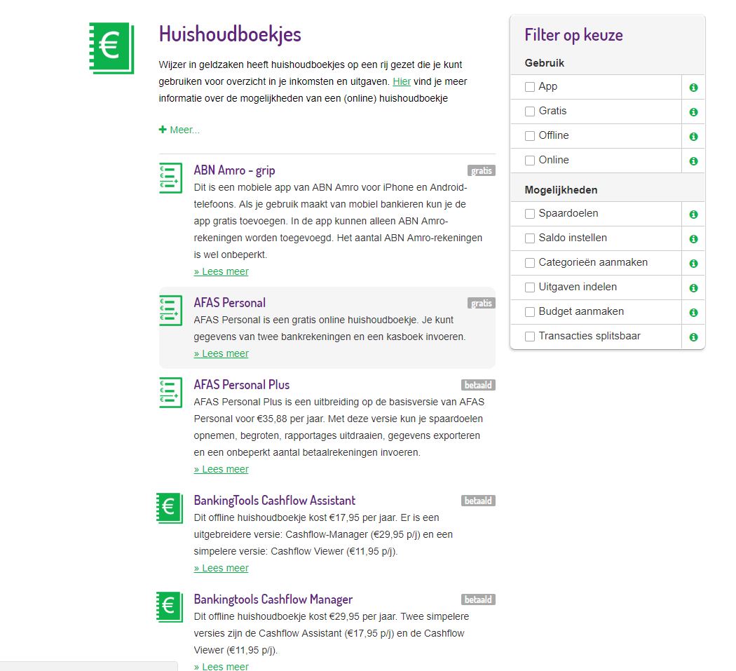

Slide 13
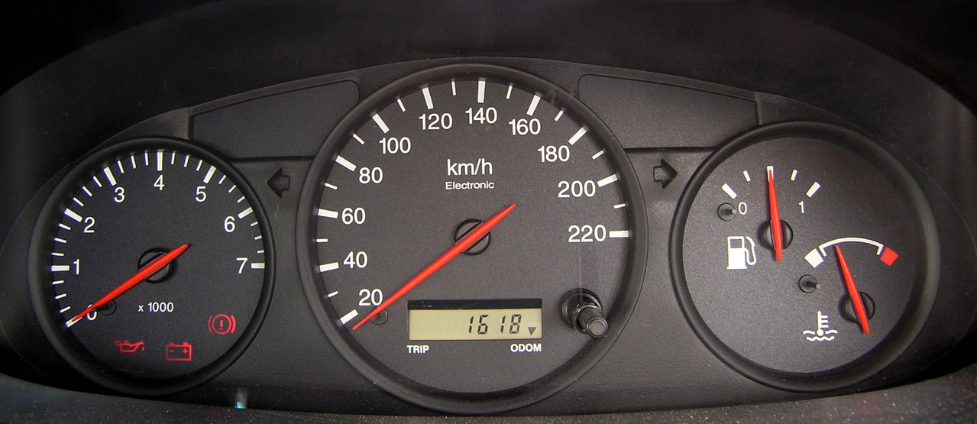
Notes:
Vanaf 2018 PSD2. Uitwisseling mogelijk. Wie is de afzender? Wie heeft het vertrouwen?
Maar ook strengere privacy-eisen. Data mogen alleen opgeslagen als cons toestemming geeft en als het passend is bij het doel.

Slide 14
Inkomsten hebben om van te leven - De consument verwerft inkomsten om zo in het levensonderhoud te kunnen voorzien.
De financiën managen - De consument is in staat om op overzichtelijke wijze de administratie bij te houden, de inkomsten en uitgaven te controleren en deze te beheren om aan zijn/haar betalingsverplichtingen te voldoen.
Verantwoord besteden - De consument besteedt zijn inkomsten zodanig dat zijn inkomsten en uitgaven in balans zijn. De bestedingen passen bij de persoonlijke voorkeuren, het beschikbare budget en zijn gebaseerd op weloverwogen beslissingen.
Voorbereid zijn op (on)voorziene gebeurtenissen - De consument houdt er rekening mee dat wensen en gebeurtenissen op de (middel)lange en de lange termijn financiële gevolgen hebben. Hij/zij stemt de huidige bestedingen hierop af en kiest bewust financiële producten.

Slide 15
Verantwoord besteden
 | 2012 (n=1.722) % | 2015 (n=1.378) %
Verantwoord aankoopgedrag (subjectieve beleving) | 81 | 78
Geen betalingsproblemen | 82 | 81
Men koopt geen producten als men daar geen geld voor heeft | 73 | 82
Wie voert alle drie de vaardigheden uit? | 54 | 58
Notes:
Hier krijgen we er nog veel van.

Slide 16
Inkomsten hebben om van te leven - De consument verwerft inkomsten om zo in het levensonderhoud te kunnen voorzien.
De financiën managen - De consument is in staat om op overzichtelijke wijze de administratie bij te houden, de inkomsten en uitgaven te controleren en deze te beheren om aan zijn/haar betalingsverplichtingen te voldoen.
Verantwoord besteden - De consument besteedt zijn inkomsten zodanig dat zijn inkomsten en uitgaven in balans zijn. De bestedingen passen bij de persoonlijke voorkeuren, het beschikbare budget en zijn gebaseerd op weloverwogen beslissingen.
Voorbereid zijn op (on)voorziene gebeurtenissen - De consument houdt er rekening mee dat wensen en gebeurtenissen op de (middel)lange en de lange termijn financiële gevolgen hebben. Hij/zij stemt de huidige bestedingen hierop af en kiest bewust financiële producten.

Slide 17
Vooruitkijken
 | 2012 (n=1.722) % | 2015 (n=1.378) %
Verantwoord leengedrag (geen lening of men heeft gelet op de betaalbaarheid van de aflossing) | 70 | 69
Men spaart | 82 | 81
Men heeft een spaarrekening en spaargeld | 77 | 80
Wie voert alle drie de vaardigheden uit? | 54 | 54
Notes:
8 op de 10 → sparen is belangrijk
Het belang van sparen wordt onderkend: ongeacht inkomen, leeftijd en gezinssituatie
Ook van de niet-spaarders, geeft 65% aan wel te willen sparen
80% maakt zich zorgen zonder geld achter de hand
Voorzorgsmotief: belangrijk doel

Slide 18
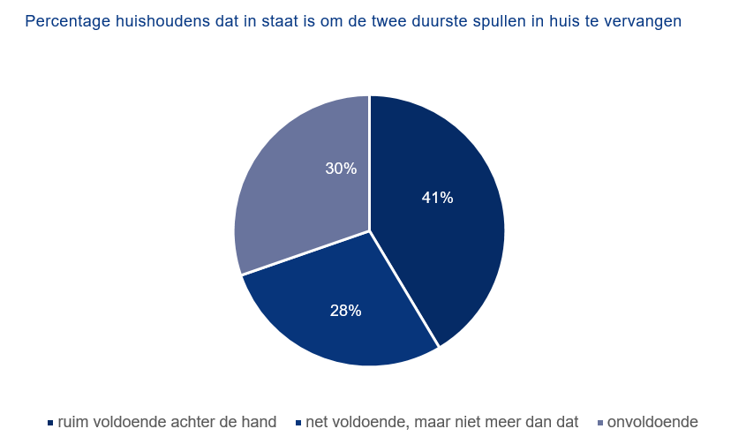
Vervangen van spullen
Notes:
Van de consumenten spaart 81%. Dat een op de vijf consumenten aangeeft niet te sparen, is het laatste decennium vrij constant gebleven.
Van de mensen die geen spaarrekening hebben, spaart 27%. Van degenen die wel een spaarrekening hebben, spaart 91%.

Slide 19
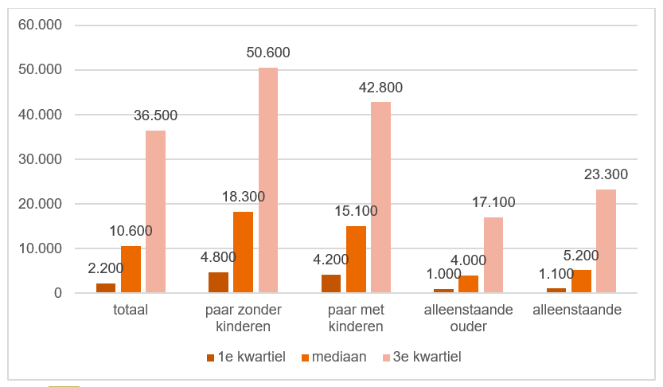
Bank- en spaartegoeden in NL
De cijfers (CBS, 2015)
Notes:
Circa 2,5 miljoen van de 7,7 miljoen huishoudens hebben minder geld achter de hand dan het minimale bedrag dat het Nibud adviseert op basis van de Nibud BufferBerekenaar.
Het Nibud adviseert alleenstaanden minimaal 3.400 euro achter de hand te hebben; paren zonder kinderen en met een laag inkomen 4.300 euro en paren met twee kinderen 5.200 euro.
BufferBerekenaar: consumenten kunnen berekenen hoeveel in hun situatie verstandig is om achter de hand te hebben om onverwachte, grote, noodzakelijke uitgaven direct te kunnen vervangen.
Afgeleid van Nibud (minimum)voorbeeldbegrotingen. Onderdeel van deze begrotingen zijn de reserveringsuitgaven. Dit zijn uitgaven die huishoudens niet maandelijks hebben, maar die bedoeld zijn om op zij te zetten zodat men de uitgaven direct kan betalen als deze zich voordoen. Denk bijvoorbeeld aan onderhoud huis/tuin, vervangen inventaris, ziektekosten, vervanging van auto. Op basis van deze uitgaven heeft het Nibud vastgesteld wat voor een huishouden verstandig is om achter de hand te houden. Bedrag is afhankelijk van de huishoudsamenstelling, inkomenssituatie en woonsituatie.
Voor alleenstaande op minimumniveau, zonder kinderen en zonder auto: 3.400 euro.

Slide 20
Levensloopbreuken
Grote financiële consequenties
Wel of niet te voorzien
Kans is niet belangrijk, effect wel

Slide 21
Sparen, lenen of verzekeren per tekortperiode
 | Einde bekend | Einde onbekend
Begin bekend | AOW-gat | Pensioen
Begin onbekend | Arbeidsongeschiktheid | AO + pensioen
 | Einde bekend | Einde onbekend
Begin bekend | Sparen, Lenen | Verzekeren
Begin onbekend | Verzekeren | Verzekeren

Slide 22
Verantwoord financiële producten kiezen
 | Helemaal oneens % | Oneens % | Niet eens, niet oneens % | Eens % | Helemaal eens %
Ik controleer regelmatig of ik onder- of oververzekerd ben | 6 | 19 | 39 | 29 | 7
Ik kijk regelmatig of ik nog wel de juiste verzekeringen tegen de gewenste voorwaarden heb afgesloten | 6 | 15 | 38 | 33 | 8
Nederlanders switchen nauwelijks van:
Zorgverzekeraar: 66% nog nooit veranderd sinds 2006
Energiemaatschappij: 38% is de afgelopen 3 jaar overgestapt
Betaalrekening: 2% per jaar
Notes:
Sinds de introductie van de zorgverzekeringswet in 2006 geeft 66% van de bevolking aan nooit te zijn veranderd van zorgverzekeraar (Vektis, 2016).
Per 1 januari 2016 is 6,3% van de verzekerden overgestapt naar een andere zorgverzekeraar.
In 2004 is de energiemarkt geliberaliseerd. Sinds die tijd mogen consumenten zelf hun gas- en elektriciteitsleverancier kiezen. Voor die tijd was men gebonden aan de lokale aanbieder.
Tussen juli 2014 en juli 2015 is 15,1% van de Nederlandse huishoudens overgestapt naar een andere energieleverancier. In 2013 was dit 13,1% en in 2012 12,5% (ACM, 2016).
Consumenten die overstappen, maken vaker weer een overstap. Van alle overstappers is 65% twee of meerdere malen overgestapt. Inmiddels is 66% van alle consumenten (ooit) actief geweest op de energiemarkt:
38% is de afgelopen 3 jaar overgestapt naar een andere leverancier en 11% meer dan 3 jaar geleden
10% heeft een ander contract gekozen bij zijn eigen leverancier
7% heeft zich wel georiënteerd, maar is niet overgestapt
Betaalrekeningen: 6,8% per jaar heeft de intentie om over te stappen, 2% per jaar stapt daadwerkelijk over.
Hypotheken: 6,4% per jaar heeft de intentie om over te stappen, 2% per jaar stapt daadwerkelijk over.
Spaarrekeningen: 10,2% per jaar heeft de intentie om over te stappen, 4% doet het ook echt.
62% tot 74% van de ondervraagden (afhankelijk van het type bankproduct) geeft ook aan dat er geen enkele kans is dat zij zullen overstappen in de nabije toekomst (Van der Cruijsen & Diepstraten, 2015).

Slide 23
Risico nemen
Geen risico voor noodzakelijke uitgaven
Spaarbuffer
Verwachte inkomensdalingen
Tophypotheek aflossen
Meer risico voor luxe
Eerder met pensioen of (mogelijk) hoger pensioen
Lange horizon
Notes:
Veel mensen hebben niet genoeg buffer.

Slide 24
Contracten
Op alle financiële terreinen
Arbeidscontract – zzp’ers met opdrachten
Bij huwelijk
Hypotheek/huur
Abonnementen
Verzekeringen, pensioenproducten, spaarproducten
Kern: op de hoogte van de consequenties
Notes:
1 Afspraken
2 Wat bij beeindiging van het contract?
3 Wat als 1 van de partijen zich niet houdt aan de afspraken?
Effect belangrijker dan werking

Slide 25
Contracten
Afspraken
Wat bij beëindiging contract?
Wat als 1 van de partijen zich niet houdt aan de afspraken?
Trusted Third Party -> Blockchain
Consument: effect belangrijker dan inhoud
Vertrouwen = smeermiddel
Notes:
Lesvorm: Twee groepen leerlingen met tegengestelde belangen een contract laten opstellen.

Slide 26
Basisvoorwaarden
Lezen, schrijven, rekenen
Digitaal vaardig
Vraagt om hulp als dat nodig is en weet hulp te vinden
Is gemotiveerd om zijn situatie aan te passen
Notes:
Ingaan op de laatste 2 voorwaarden.

Slide 27
Hulp vragen: adviseurs
Wet Financieel Toezicht (sinds 2008)
Licentie nodig van AFM
Adviseren vs. bemiddelen
Gebonden of onafhankelijk
Vanaf 2013: geen provisie
Zelf rekening betalen
Provisiejagers van markt verdwenen
Gedeelte zelf doen (uploaden gegevens)
Notes:
Bemiddelen in financiële producten
De wettelijke definitie van bemiddelen is ruim. Alle werkzaamheden die zijn gericht op het als tussenpersoon tot stand brengen van de aankoop van een financieel product door een klant, gelden als bemiddelen.
Dit is al het geval als een onderneming meer dan contactgegevens van zijn klant aan een aanbieder van of aan een bemiddelaar in financiële producten verstrekt. Het maakt daarbij niet uit of de onderneming voor haar diensten wordt betaald door de klant, of door diegene aan wie zij de gegevens verstrekt.
Voorbeelden van bemiddelen
Een bemiddelaar die voor zijn klant offerteaanvragen doet voor een hypotheek bij een bank.
Een bemiddelaar die contractonderhandelingen voert voor een pensioenverzekering van een werkgever met een verzekeraar.
Een bemiddelaar die bij de aankoop van een auto een krediet van een bepaalde kredietaanbieder aanbiedt.
Een exporteur die de gegevens van haar klant en de producten die deze exporteert doorgeeft aan een verzekeraar.
Adviseren over financiële producten
Volgens de wet is sprake van adviseren wanneer een onderneming een aanbeveling doet voor een specifiek financieel product van een bepaalde aanbieder aan een bepaalde klant. Het adviseren over financiële producten is alleen toegestaan met een vergunning van de AFM.
Voorbeelden van adviseren
Een adviseur die na de beoordeling van offertes zijn klant de meest gunstige pensioenverzekering van een bepaalde verzekeraar aanbeveelt.
Een adviseur die na de inventarisatie van het klantprofiel een drietal hypotheekoffertes bij banken aanvraagt en zijn klanten bijstaat bij het maken van de juiste keuze.

Slide 28
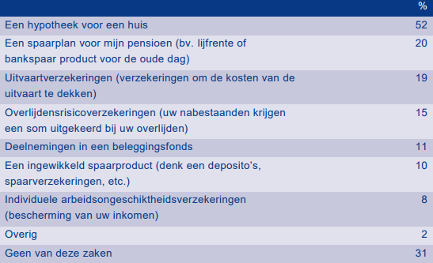
Gebruik van financieel adviseur
Notes:
Maar ook andere hulp:
Informeel, Netwerk is belangrijk, ook voor dagelijkse geldzaken, Geld=taboe.

Slide 29
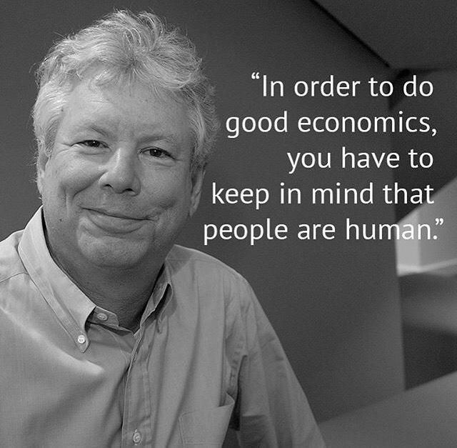

Slide 30
Kennis
Financial literacy
Vaardigheden
Financial Capability
Gezond financieel gedrag

Slide 31
Kennis
Financial literacy
Keuze-omgeving
Vaardigheden
Financial Capability
Gezond financieel gedrag
Doenvermogen
Motivatie
Zelfregulatie
Mentale capaciteit
Sociale omgeving

Slide 32
5% bewust gedrag
95% onbewust gedrag
Notes:
Een groot deel van ons gedrag zo’n 95 procent gaat onbewust. Heel handig want we krijgen tonnen aan informatie binnen op een dag, en dan is het handig om een groot deel daarvan automatisch te verwerken. Anders zouden we iedere dag helemaal uitgeput zijn.

Slide 33
Gewoontegedrag
Vaak onbewust, daardoor lastig te doorbreken
Eerste stap: bewustwording van je gedrag! Daarna: heroverwegen en veranderen
Notes:
Gewoontegedrag gaat vaak onbewust en is daarom lastig te doorbreken, maar wel mogelijk. Het begint bij bewustwording van je gedrag. Daarna moet je je gedrag heroverwegen, vind ik dit erg? Of zou ik het anders willen? Hoe dan? En dan komt het aanpassen.
Loesje denkt bijvoorbeeld altijd erg goed na voordat ze iets stoms zegt ;)..

Slide 34
Houding Impulsiviteit & materialisme
Ik koop vaak dingen spontaan
Als ik geld heb, geef ik het direct uit
Ik vind het moeilijk om te sparen
Ik kom vaak in de verleiding om dingen te kopen
Ik bewonder mensen die dure spullen hebben
Ik houd van luxe
Ik zou gelukkiger zijn als ik meer dingen zou kunnen kopen
Notes:
Opwaarts mobielen
Nonchalanten

Slide 35
Wilskracht
Wilskracht is als een spier:
hij wordt moe door overbelasting, maar kan door oefening sterker worden

Slide 36
Invloed van de keuzeomgeving
Voor
69%
Na
34%
Notes:
Maximale lening na de prestatiebeurs van 68 naar 11 procent.

Slide 37
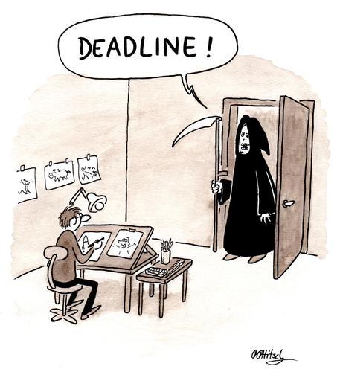
Schaarste / Stress
Hoe gebrek aan geld ons gedrag bepaalt
Subjectieve ervaring (≠ inkomen)
Cognitieve capaciteit:
piekeren & zorgen maken
Tunnelvisie:
korte termijn gericht
Notes:
Bron: boek en onderzoek “Schaarste” van Sendhil Mullainathan en Eldar Shafir (econoom en psycholoog)

Slide 38
Handelen arme mensen anders?
Armoede leidt tot een korte termijn perspectief
Arme mensen moeten vaker keuzes maken dan rijke mensen
Armoede leidt tot minder aandacht voor beslissingen
Notes:
Steek uw hand op als u het eens met de volgende stelling. Daarna steek uw hand op wanneer u het niet eens bent met de stelling.
Antwoorden:
Armoede leidt tot een korte termijn perspectief: WAAR → zie factsheet over schaarste
Arme mensen moeten vaker keuzes maken dan rijke mensen: WAAR → als een arm iemand erover nadenkt om een nieuwe trui te kopen, moet hij zich afvragen: als ik dit nu koop, want moet ik dan laten? Voor iemand die niet in armoede leeft hoeft een trui kopen geen overweging te betekenen tussen dit kopen of iets anders, het kan beide. Iemand die in armoede leeft moet hierover steeds keuzes maken: wat koop ik wel en wat koop ik niet. Armoede leidt tot minder aandacht voor beslissingen: NIET WAAR → het leidt tot andere aandacht voor beslissingen, meer aandacht voor het nu, minder voor later. Niet zo zeer tot minder aandacht.
Als je kijkt naar het onderzoek over “schaarste” dan blijkt dat arme mensen in het NU denken en niet de mogelijkheid hebben om op de langere termijn te denken. Er is sprake van een tunnelvisie. De definitie voor Schaarste wordt in het boek genoemd als: Minder hebben, dan je voor je gevoel nodig hebt.
Vergelijk het hebben van weinig geld met het halen van een deadline: je bent gefocust en inventief, maar de kans dat je steken laat vallen bij andere projecten is groter. Zo is het ook met mensen met weinig geld. Ze zijn creatief in het bedenken in oplossingen voor nu en gefocust om toch rond te komen. Maar…er moet niets meer bij komen, dan ontstaan er blinde vlekken…
Het blijkt uit genoemd onderzoek, dat de cognitieve bandbreedte van mensen in schaarste (van tijd, voedsel en ook geld) met 13 IQ punten daalt!! Deze bandbreedte is van invloed op de manier waarop we denken en op de keuzes die we maken.

Slide 39
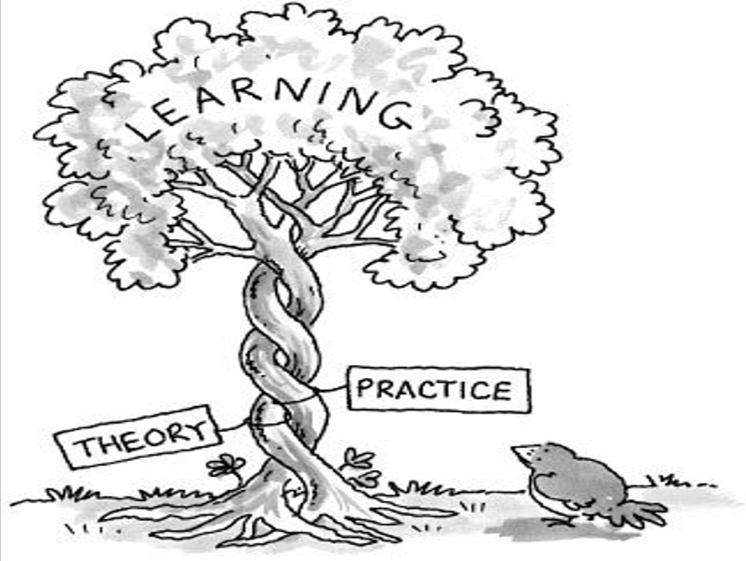
Financiële zelfredzaamheid in de praktijk

Slide 40
Maximale woonlasten
Grand Canyon-foto
Notes:
Waar is dit?
(Grand Canyon) Achter deze rots val je 1500m naar beneden.
Ooit geweest?
Zo ja, er zijn allerlei borden die je ver van tevoren waarschuwen dat je op een gevaarlijke plek komt.
Vind je het verantwoord dat mensen hier kunnen lopen? Ook mensen in een Feyenoord-shirt?
Maar in Amerika staat eigen verantwoordelijkheid voorop. In Nederland zouden er hekken staan.
Hoe ver kun je gaan?
Maar hoe ver wil je gaan?

Slide 41
Hypotheekverstrekkers
Verantwoordelijk voor tegengaan overkreditering
Wettelijke regeling voor hoogte hypotheek
“Comply or explain”
Zorgplicht

Slide 42
Risico’s eigen woning
Niet kunnen betalen maandlasten
hoogte inkomen
bestendigheid inkomen
andere verplichtingen
rentestijging
Restschuld
check op waarde woning
Notes:
VOORUITKIJKEN = KANSEN en RISICO’S ONDERKENNEN. NIET DE KANS MAAR HET EFFECT.
Pas acuut probleem als ze zich allebei voordoen

Slide 43
Loan-to-value
Gedaald tot max. 100%
In NL relatief hoog
Alternatieven
Sparen
Consumptief krediet
Schenkingen

Slide 44
Tabel met financieringslast%
Notes:
Via bij rente horende annuiteit te bepalen wat maximale hypotheek is.

Slide 45
Noodzakelijkheid van uitgaven
Basispakket (voor iedereen noodzakelijk)
Persoonlijk onvermijdbare uitgaven (niet voor iedereen noodzakelijk, wel voor individueel huishouden)
Inkomensafhankelijke noodzaak

Slide 46
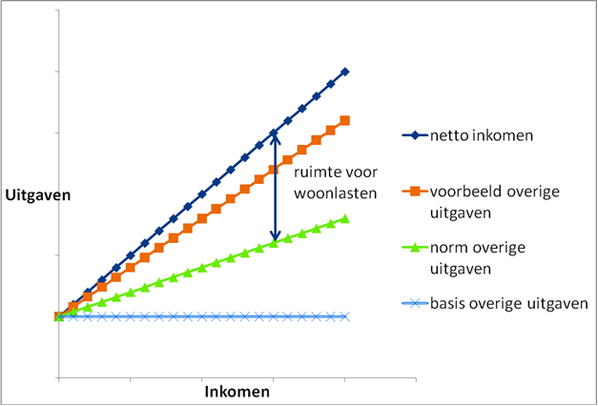
Methode betaalbare woonlasten
Notes:
Voor het bepalen van wat een verantwoorde woonlast is, gaan we uit van een gemiddeld bestedingspatroon van een huishouden. Iemand mag best iets minder uitgeven dan gemiddeld als een bepaalde woning belangrijk is.
We maken gebruik van wat we weten over gemiddelde bestedingen van huishoudens en minimaal noodzakelijke uitgaven. Bij een bepaald inkomen gaan we na hoeveel iemand kan inleveren ten opzichte van gemiddeld zodanig dat hij nooit meer inlevert dan de helft van de voorbeeldbedragen en de basisbedragen.
Figuur: overige uitgaven!
In de figuur zien we dat voor alle inkomens de minimaal noodzakelijke uitgaven (basis overige uitgaven; onderste lijn) gelijk is. Die veranderen niet.
De gemiddelde bestedingen nemen wel toe naarmate het inkomen stijgt (voorbeeld overige uitgaven; tweede lijn van boven).
De bovenste lijn geeft de maximale bestedingen weer die mogelijk zijn bij een bepaald inkomen.
Je zou kunnen stellen dat iemand net zoveel kan verwonen totdat hij enkel nog de minimaal noodzakelijke uitgaven zou kunnen doen. Dat is echter niet realistisch. Daarom is gekozen voor een punt dat precies ligt tussen de minimaal noodzakelijke uitgaven en de gemiddelde bestedingen om vast te stellen hoeveel ruimte er is voor een maximale hypotheek. Dat punt is in de figuur aangeduid met een stippellijn.

Slide 47
Lasten van bestaand krediet
Maandlast consumptief krediet:
2% hoofdsom
Studieschuld:
0,75% hoofdsom (oud; 15 jaar)
0,45% hoofdsom (nieuw; 40 jaar)
Notes:
Opbouw studieschuld heeft dus invloed op extra leningmogelijkheden later

Slide 48
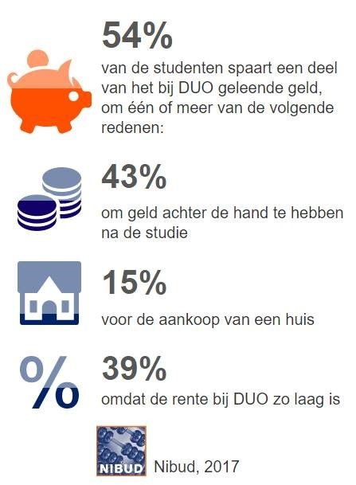
Studieschuld
De situatie
55% DUO-lening; 70% studieschuld
58% krijgt geld van ouders
70% bijbaan
Langer thuiswonen: 56% 1- en 2-jaars
39% op de hoogte van renteregels
Houding t.o.v. lenen?
Afweging: maandlasten, looptijd, totale kosten
Notes:
58 procent van de studenten ontvangt periodiek of op onregelmatige basis geld van hun ouders. Zij ontvangen gemiddeld 165 euro per maand. Studenten die onder het nieuwe stelsel vallen ontvangen vaker geld van hun ouders dan studenten in het oude studiefinancieringsstelsel: 63 tegen 53 procent. Zij ontvangen echter geen hoger bedrag.
94 procent van de studenten ontvangt één of meer vormen van studiefinanciering. Gemiddeld ontvangen zij 559 euro per maand. Dat is het totale bedrag van de basisbeurs (oude studiefinancieringsstelsel), aanvullende beurs en de rentedragende leningen (DUO lening en collegegeldkrediet).
70 procent heeft een bijbaan en/of een betaalde stage. De studenten werken gemiddeld 17 uur per week.
In 2015 ervaarde nog bijna 30 procent het hebben van een studieschuld als een financieel probleem, nu is dat 12 procent.
56 procent van de eerste- en tweedejaarsstudenten blijft thuis wonen. Zij vallen onder het nieuwe studiefinancieringsstelsel dat in september 2015 werd ingevoerd, het studievoorschot. Uit het vorige Nibud-onderzoek (in het voorjaar van 2015) bleek dat 39 procent van de eerste- en tweedejaars bij hun ouders woonde. Het valt het Nibud op dat studenten het hebben van een studieschuld minder als een financieel probleem ervaren. In 2015 ervaarde nog bijna 30 procent het hebben van een studieschuld als een financieel probleem, nu is dat 12 procent.
Een meerderheid van 64 procent weet dat een hypotheekverstrekker rekening houdt met de studieschuld en dat deze consequenties heeft voor de maximale hypotheek die zij kunnen krijgen. De studenten weten het minst goed dat ze vanaf het moment dat ze studieschuld opbouwen eveneens elk jaar rente opbouwen (39 procent). Ook weten ze niet dat de rente na afloop van hun studie niet elk jaar verandert, maar één keer per vijf jaar (45 procent).

Slide 49
Risico: inkomensval
Arbeidsongeschiktheid
Werkloosheid
Scheiding
Verzekeringen
Nationale Hypotheekgarantie

Slide 50
Buffers
Ruimte in uitgaven
Tweede inkomen telt deels mee
Hoger netto inkomen, toch minder lenen
Rentevast korter dan 10 jaar:
Toetsen met annuïteit 5%.

Slide 51
Risico: Samen of apart
Eigenaarschap woning
Overdrachtsbelasting?
Uitkopen bij scheiding
Hoofdelijke aansprakelijkheid
Overlijden
Maandelijkse lasten?
Erfrecht

Slide 52
Trouwen, samenwonen en scheiden
Trouwen is standaardcontract; samenwonen niet
Per 1-1-2018 wet beperking wettelijke gemeenschap van goederen
Vermogens van voor het huwelijk blijven verdeeld
Schulden dus ook
Vermogensopbouw tijdens huwelijk is gezamenlijk
Goede administratie nodig!
Notes:
Gemeenschap in goederen is niet meer de default, huwelijkse voorwaarden is default.
Aangaan van schulden; meetekenen
Hoe werkt pensioen bij scheiden? Je bouwt het samen op.
Als je niks regelt krijg je vordering op ex-partner. Na diens pensionering moet hij jou dan een deel van zijn pensioen gaan betalen.
Bij pensioenfonds kun je aangeven dat het deel rechtstreeks op jouw rekening moet komen. Moet binnen 2 jaar na scheiding!
Kan ook in 1x afgekocht worden bij verdeling.

Slide 53
Risico: ankerpunt
Hoeveel wil ik besteden aan wonen?
Hoeveel kan ik besteden aan wonen?

Slide 54
Huizenkopers & de uitgaven
Onveranderde uitgaven
Voeding
Eenmalige uitgaven
Kosten koper
Verhuizing
Verbouwing
Structurele verandering
Woonlasten
Vervoer
Gemeentelijke heffingen/verzekeringen
Onderhoud
Deze driedeling is voor alle levensloopbreuken te maken

Slide 55
Risico: Nieuwe kabinet
Renteaftrek sneller naar laagste schijf
Tarief schijf 2 en 3 daalt ook
Eigenwoningforfait naar beneden
Wet-Hillen afschaffen in 30 jaar
Afweging tussen aflossen en sparen
Bel. box-3 > aftrektarief * rente

Slide 56
Oudere laag inkomen, duur huis vrij
Ewf = 400.000 * 0,55% = € 2.200
Belasting over ewf = 20% * 2.200 = € 440
Per jaar € 440 / 30 = € 15 per jaar
Verzilveringsproblematiek

Slide 57
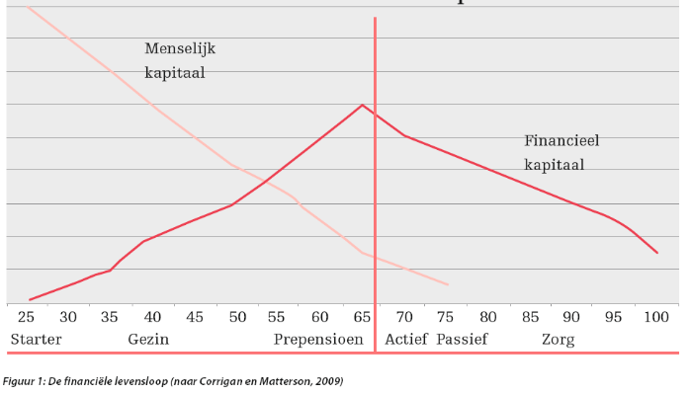
Werken en pensioen

Slide 58
Ouderdomspensioen
Notes:
Ingaan op keuzemogelijkheden
Wat zijn mijn wensen?
Wat heb ik geregeld?
Hoe staat mijn huis ervoor?

Slide 59
Verplicht/vrijwel geen keuze | Eigen keuze
AOW | Lijfrentes, banksparen
Werknemerspensioen | Overig vermogen
 | Doorwerken

Slide 60
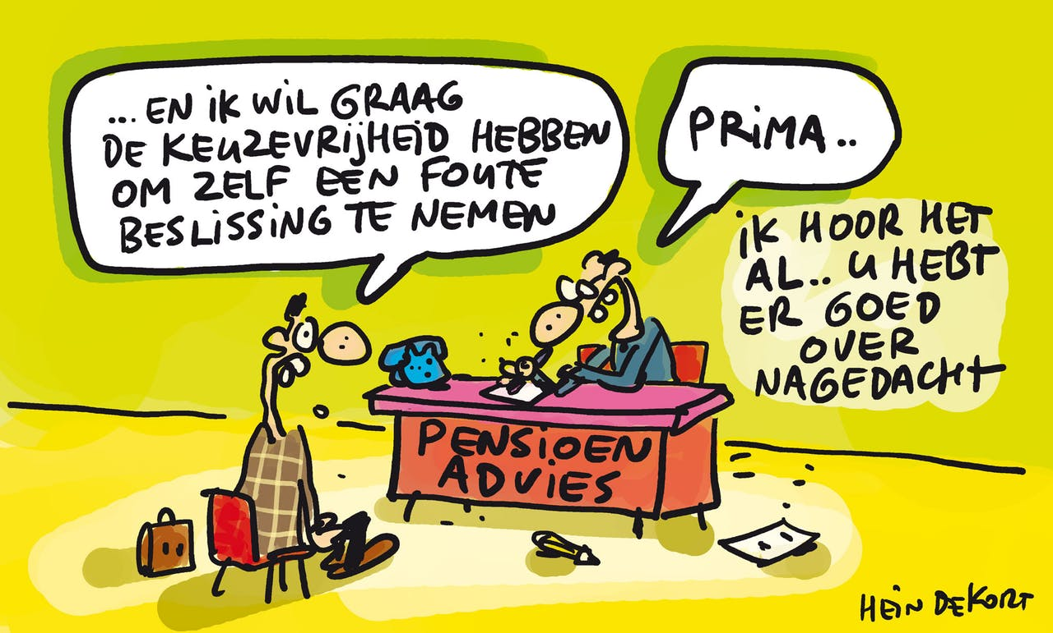
Illustratie: Hein de Kort
Notes:
Keuzevrijheid 70-80
Automatisch geregeld 70-80

Slide 61
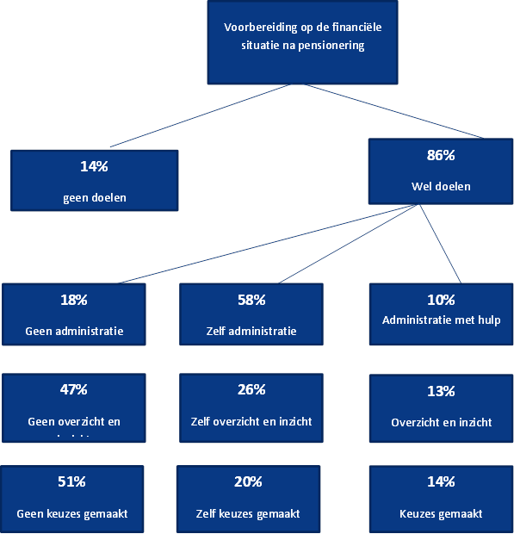

Slide 62
Risico’s: zzp-ers
Geen rekening houden met wisselende inkomsten
Onvoldoende reserveren
Btw en inkomstenbelasting
Investeringen
Sociale zekerheid (ziekte)
Geen tweede pijler (pensioen)
Zakelijk en privé niet gescheiden houden

Slide 63
Risico: Scheiden
Verdeling pensioen
Afkopen
Claim op ex-partner
Rechtstreeks van pensioenfonds
Vergeten…
Notes:
Menselijk kapitaal (mogelijkheid inkomen uit arbeid te verdienen) neemt af met de leeftijd. Moet vervangen worden door financieel kapitaal.

Slide 64
2/3 praat tijdens scheiding niet over verdeling pensioen

Slide 65
Risico: Nieuw kabinet
Afschaffen doorsneepremie
Zelfde premie, verschillende opbouw
Met sociale partners
Persoonlijke potjes (in naam)
Overgangsmaatregelen

Slide 66
Nabestaandenpensioen
Algemene Nabestaandenwet
Arbeidsongeschikt > 45%
Met kinderen < 18 Jaar
Gekort als eigen inkomen
Werknemerspensioen
Risicobasis?
Eigen regelingen (verzekering, vermogen)

Slide 67
Risico: samenwonen
Let op: samenwonen!
Geen nabestaandenpensioen -> samenlevingscontract
Geen erfgenaam -> testament

Slide 69
Erven en schenken (1)
Wettelijke regeling
Erfgenamen in volgorde
1. Echtgenoot/geregistreerd partner & kinderen
2. Broers, zussen & ouders
3. Grootouders
4. Overgrootouders
5. Staat
Plaatsvervulling
Langstlevende krijgt beschikking, kinderen vordering
Notes:
Er is een wettelijke regeling wie hoeveel krijgt. In opleidingen voor financieel adviseurs is het een geliefd onderwerp voor examenvragen.
Langstlevende krijgt vruchtgebruik, kinderen krijgen vordering.
Onterven kan niet, kinderen houden altijd recht op helft wettelijk erfdeel.
Geen samenlevingscontract = geen erfgenaam
Ik ben begonnen met kinderen en jongeren en ik eindig met de erfenis. Levenslange financiële planning is dus erg belangrijk. Waarbij niet alles van te voren vast ligt. Het is vooral belangrijk om flexibel te kunnen zijn. En dat lukt vaak beter als je geld hebt (of krijgt) dan als je geld verschuldigd bent.
Check, plan, spaar!

Slide 70
Erven en schenken (2)
Anders regelen kan via testament
Kinderen volledig onterven kan niet (legitieme portie)

Slide 71
Vrijstellingen schenken & erven
Schenken
Kind: 5.320 per jaar
Eenmalig: 25.000 vrije besteding; 50.000 voor dure studie, 100.000 voor woning
Erven
partner ca. 600.000
kinderen ca. 20.000

Slide 72
Belasting schenken & erven
Tarieven schenkbelasting = erfbelasting
Partner, kinderen: 10% tot ca. 120.000, 20% daarboven
Kleinkind: 18% tot ca. 120.000, 36% daarboven
Overige erfgenamen: 30% tot ca. 120.000, 40% erboven
Notes:
Ik ben begonnen met kinderen en jongeren en ik eindig met de erfenis. Levenslange financiële planning is dus erg belangrijk. Waarbij niet alles van te voren vast ligt. Het is vooral belangrijk om flexibel te kunnen zijn. En dat lukt vaak beter als je geld hebt (of krijgt) dan als je geld verschuldigd bent.
Check, plan, spaar!

Slide 73
Literatuur
https://www.nibud.nl/wp-content/uploads/Literatuurstudie_financiele_zelfredzaamheid_Nibud2016.pdf
https://www.nibud.nl/wp-content/uploads/Geldzaken-in-de-praktijk-2015.pdf
https://www.nibud.nl/wp-content/uploads/Onderzoeksrapport-Nibud-De-Nederlanders-en-hun-pensioen_okt2015.pdf

Slide 74
https://www.nibud.nl/beroepsmatig/nibud-studentenonderzoek-2017/
Of https://winkel.nibud.nl/professionals/handreiking-student-en-financien

